Slide 1
Презентация на тему:
«Размещение источника бесперебойного питания и
систем постоянного тока.
Помещения для дизель-генераторных установок»
1. Размещение ИБП и систем постоянного тока
1.1ИБП постоянного тока и системы постоянного тока
1.2Монтаж и подключение ИБП
2. Помещения для дизель-генераторных установок
2.1.Дизель-генераторная установка
2.2.Помещения для дизель-генераторных установок
Заключение
Библиографический список
Выполнили:
Блудов А.А.,
Максимов В.Л.
Научный руководитель:
д.э.н., доцент
Лаврикова Н.И.

Slide 2
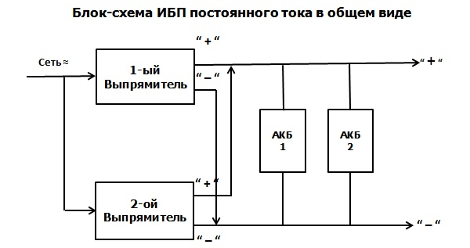
1.1ИБП постоянного тока и систем постоянного тока
Источник бесперебойного питания – это комплекс оборудования для производства или преобразования и накопления электрической энергии, предназначенный для электропитания нагрузки с требуемым качеством от независимых источников энергии и обеспечивающий бесперебойность питания при переходе с одного источника энергии на другой.
ИБП постоянного тока представляют собой независимый источник, обеспечивающий стабильное, беспроблемное электропитание потребителям постоянного тока.

Slide 3
Система оперативного постоянного тока (СОПТ) – это совокупность источников питания, коммутационных и защитных электрических аппаратов, электрических цепей и потребителей постоянного тока, систем управления, защиты, автоматики и сигнализации для электростанций и подстанций.
Система предназначена для обеспечения электропитанием (при полном обесточивании оборудования собственных нужд): терминалов защит, противоаварийной автоматики, АСУ ТП, блоков аварийного освещения, цепей управления коммутационными аппаратами, автоматики, сигнализации.

Slide 4
1.2Основные правила установки и эксплуатации ИБП
От соблюдения правил установки и эксплуатации зависит работоспособность и срок службы ИБП.
ИБП теряет свои свойства по 4 причинам:
Увеличивается мощность подключенной нагрузки более чем на 70 %.
Отключают устройство от электросети на длительное время
Отсутствует напряжение долгое время.
Не соблюдается температурный и влажностный режим в помещении.

Slide 5
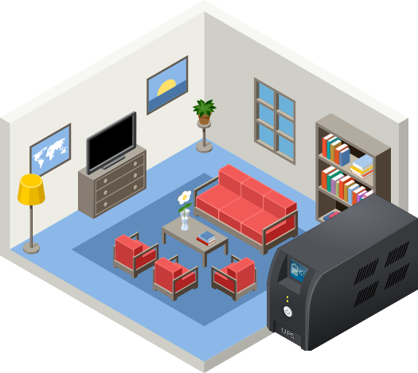
Самое опасное для ИБП – высокая температура. От этого быстро изнашиваются аккумуляторные батареи и сокращается срок службы всего устройства. Допустимая температура для работы ИБП 25 °C, повышение после этого значения на каждые 10 °C сокращает жизнь аккумулятора на 50 %
3.Заряжать аккумуляторные батареи каждые 3–6 месяцев в зависимости от типа.
1.Соблюдать температуру окружающей среды:
рекомендуемая +20 –25 °C
предельно допустимая от 0 до +40 °C
2.Следить за уровнем влажности:
рекомендуемая – 5–95 % (без конденсации)
4.Эксплуатировать только в помещении

Slide 6
Правила установки ИБП при параллельном подключении:
нельзя подвергать его тряске, сильным ударам, механическим повреждениям, воздействию открытого огня;
не подключать нештатные аккумуляторные батареи более высокой емкости, чем предусмотрено производителем;
лицевая панель должна быть в вертикальном положении.
не подключать к розетке через удлинитель;
эксплуатировать вне микроклиматических условий, рекомендованных производителем;
Порядок ввода в эксплуатацию:
ИБП прогреть до комнатной температуры в течение 1 часа (минимум)
Перед первым включением заряжать батареи не менее 8 часов.
Заземлить ИБП, чтобы исключить опасность утечки тока.
Электрик подключает блок батарей, интерфейсные кабели, нагрузку и запитывает от электросети.
После первого включения запускается самотестирование ИБП для проверки батарей.

Slide 7
Требования для помещения, где находится ИБП:
антистатичное напольное покрытие;
соответствие нагрузочной способности пола весу ИБП;
влажная уборка перед монтажом ИБП;
умеренное содержание пыли, агрессивных и горючих газов;
рабочая система принудительного охлаждения;
отсутствие дополнительных источников тепла.
Нормативный документ: ГОСТ IEC 62040-1-2013 Системы бесперебойного энергоснабжения

Slide 8
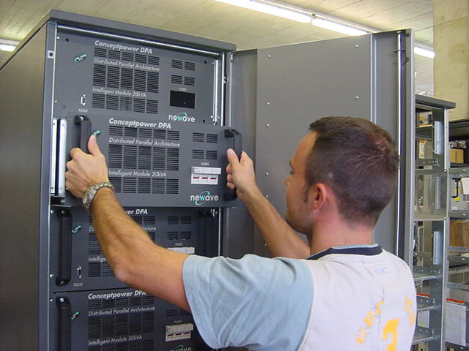
Монтаж
1. Подготовка к установке и монтажу.
2. Требования к помещениям.
3. Требования к входному напряжению.
4. Выбор входного защитного автомата.
5. Сечение проводов для подключения ИБП.
6. Распаковка и проверка оборудования.
7. Комплектность.
8. Перемещение и транспортировка.
9. Распаковка.
10. Установка и монтаж.
11. Проверка входного напряжения.
12. Установка и монтаж внешних батарей (батарейного шкафа).
13. Проверка входного напряжения.

Slide 9
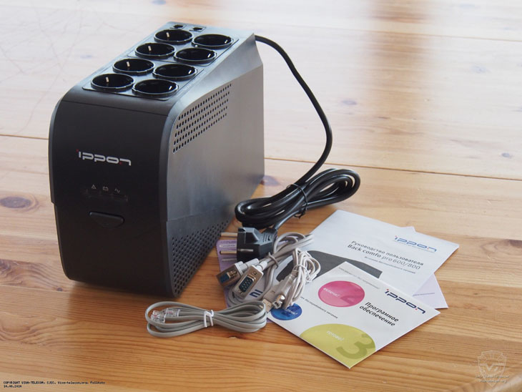
14. Примерное время автономной работы ИБП.
15. Последовательность установки и монтажа внешних батарей.
16. Подключение ИБП. Подключение внешних батарей.
17. Подключение входного напряжения и подключение нагрузки.
18. Проверка подключения.
19. Проверка установки и подключения ИБП.
В наше время достаточно сложных устройств которые работают благодаря электропитанию. Поэтому электрическое питание - это важная составляющая нашей жизни, без которой труд человека отнюдь не облегчился. На современном этапе развития источником бесперебойного питания называется система, предназначение которой является защита оборудования от резких перепадов и пропадания в электросети. Источник питания заботится о вашей бытовой технике - в момент выключения в результате пропадания напряжения в сети и стабилизирует напряжение.

Slide 10
2.1Дизель-генераторная установка
Дизельная электростанция (дизель-генераторная установка (ДГУ), дизель-генератор) — стационарная или подвижная энергетическая установка, оборудованная одним или несколькими электрическими генераторами с приводом от дизельного двигателя внутреннего сгорания.
Следует учитывать, что термины дизельная электростанция,
дизельэлектрический агрегат и дизель-генератор не являются синонимами:
дизель-генератор — устройство, состоящее из конструктивно объединённых дизельного двигателя и генератора;
дизельэлектрический агрегат в свою очередь включает в себя дизель-генератор, а также вспомогательные устройства: раму, приборы контроля, топливный бак;
дизельная электростанция — это стационарная или передвижная установка на базе дизельэлектрического агрегата, дополнительно включающая в себя устройства для распределения электроэнергии, устройства автоматики, пульт управления.

Slide 11
Назначение дизель-генераторных установок
Основное назначение дизель-генераторов — обеспечение электроснабжения потребителей бытового и специального класса при невозможности подключения к централизованным источникам энергоснабжения или при постоянных сбоях в их работе. Масштабное применение получили установки с большим диапазоном мощности мобильного и стационарного класса.
Функциональное назначение оборудования
1)Основной источник электроэнергии для удаленных от центральных сетей объектов.
2)Резервный источник электроэнергии для объектов, на которых наблюдается периодическое отключение централизованных источников.
3)Аварийный источник электроэнергии для промышленных предприятий, административных и коммерческих центров, торговых организаций и медицинских учреждений.

Slide 12
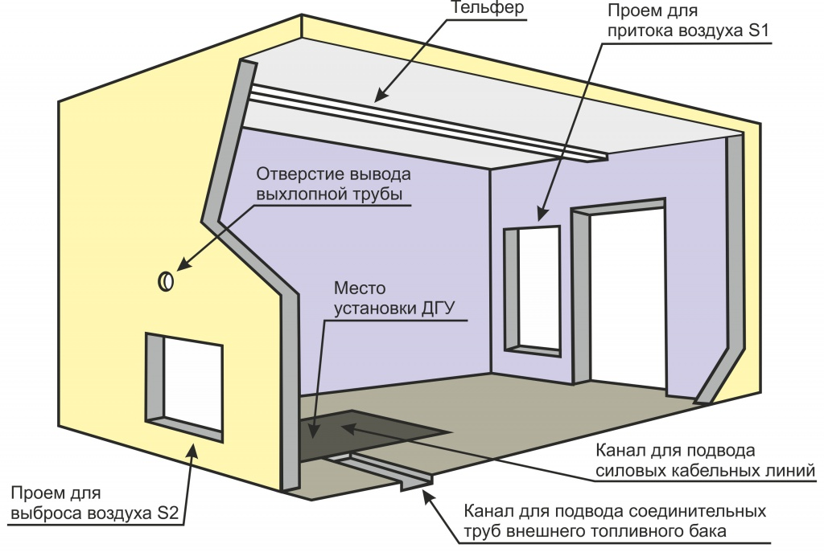
2.2.Монтаж генераторной установки
Перед тем как производить монтаж дизель генераторной установки (ДГУ), необходимо предварительно подготовить помещение, где она будет размещаться.
Компоновка помещения должна обеспечивать беспрепятственное размещение оборудования.
Каналы для подвода электрических кабелей должны выполняться отдельно от каналов для прокладки трубопроводов.
Если помещение под ДГУ является частью жилого здания, следует предусмотреть строительство фундамента под ДГУ, имеющего вес, превышающий вес ДГУ в 1,5 раза и покоящегося на виброгасящей основе.
Металлические детали должны быть заземлены.
Должен быть предусмотрен водосборник и система удаления воды из помещения.
Желательно оборудование помещения телефонной линией.

Slide 13
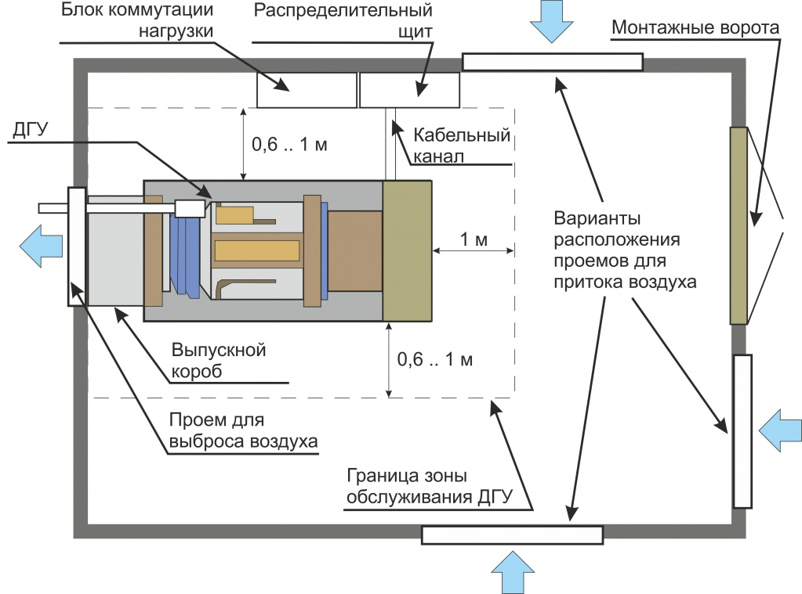
Система вентиляции
Звукоизоляция
Система топливоподачи
Резервуар для хранения
топлива
Система запуска ДГУ
Заземление
Кабели и соединения
Трубопровод системы выпуска отработавших газов
Вспомогательные устройства

Slide 14
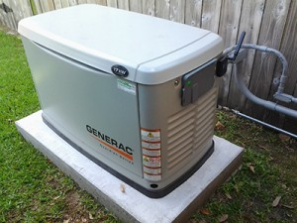
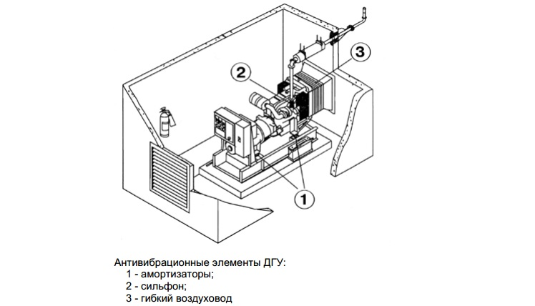
Подготовка фундамента
Минимизация вибраций
Идеальным фундаментом является железобетонная подушка.
Для минимизации распространения механических вибраций при работе двигателя дизель-генератор снабжен амортизаторами.
Длина и ширина фундамента должны соответствовать габаритным размерам ДГУ, а глубина должна быть не менее 150-200 мм.
Также предусмотрены гибкие соединения топливных трубопроводов, системы отвода выхлопных газов (сильфон), выпускного воздуховода радиатора охлаждения, электрических силовых и управляющих кабелей.
При установке ДГУ в помещениях необходимо учитывать требования соответствующих строительных правил. Конструкции зданий должны позволять выдерживать нагрузку, соответствующую весу фундамента.
Генератор на специальном фундаменте-подушке.
Генератор газовый, Generac, воздушного охлаждения.

Slide 15
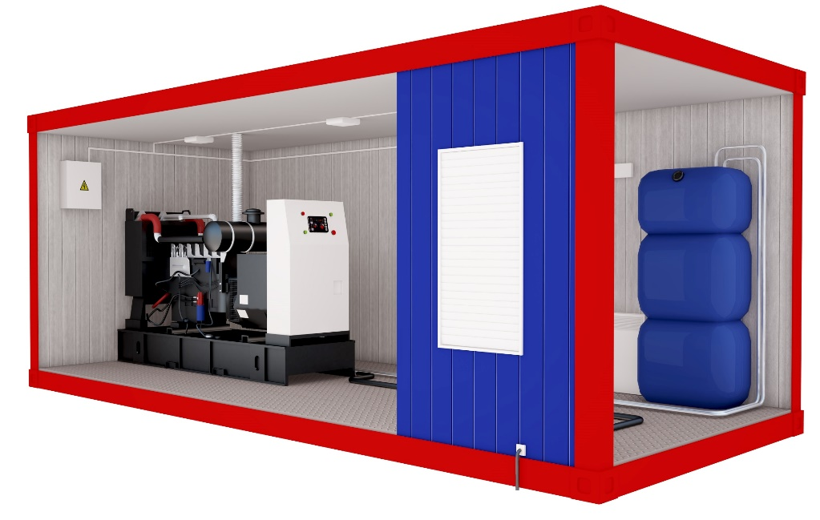
УСТАНОВКА ДИЗЕЛЬНОЙ ЭЛЕКТРОСТАНЦИИ
Блок-контейнеры для установки
дизельной электростанции в
Нижнем Новгороде
представляют собой компактные технологичные металлические сооружения, по своей форме представляющие параллелепипед из металла.
Такие блок-контейнеры используются для установки внутри них дизельных электрических станций, используемых обычно в строительстве.
При этом возможность свободной перевозки блок-контейнера с одного места на другое — это основное преимущество, которое делает использование металлоконтейнера простым и функциональным.

Slide 16
ТАКИМ ОБРАЗОМ: Довольно сложно представить жизнь в современном мире без электричества: сегодня люди напрямую зависят от бесперебойной поставки электроэнергии, и потребность в ней возрастает с каждым днем.
Дизельные электрогенераторы состоят из дизельного двигателя и генератора переменного тока, установленных на раме, а также системы вентиляции, контроля и управления электростанцией. Принцип их работы достаточно прост: энергия, высвобождающаяся при сгорании топлива, приводит в движение кoленвал; вращающийся ротор генератора, в свою очередь, воздействует на обмотку статора, где и создается индукционный переменный ток. Таким образом осуществляется преобразование механической энергии в электрическую.
Дизельные генераторы имеют несколько несомненных преимуществ перед другими электрогенераторами: низкую стоимость, экономичность расхода топлива, возможность продолжительной автономной работы. Вырабатываемая дизельными электростанциями электроэнергия имеет сравнительно низкую себестоимость, вследствие чего оборудование быстро окупается.
Современные ДГУ управляются при помощи системы контроля, управления и мониторинга, который позволяет вовремя узнавать об аварийных ситуациях.
Современные требования универсализации производства и расположения производственных линий в определенном месте очень часто не могут быть выполнены без автономных источников энергии, среди которых дизельные генераторы являются наиболее востребованными.

Slide 17
Первое и самое главное назначение источника бесперебойного питания - обеспечить электропитание компьютерной системы или другого оборудования в то время, когда электрическая сеть по каким-то причинам не может это делать. Во время такого сбоя электрической сети ИБП питается сам и питает нагрузку за счет энергии, накопленной его аккумуляторной батареей.
XXI век – век передовых технологий и сложных устройств которые работают благодаря электропитанию. Поэтому электрическое питание – это важная составляющая нашей жизни, без которой труд человека отнюдь не облегчится. На современном этапе развития источником бесперебойного питания называется система, предназначение которой является защита оборудования от резких перепадов и пропадания в электросети. Источник питания заботится о вашей бытовой технике – в момент выключения в результате пропадания напряжения в сети и стабилизирует напряжение.
В данной работе я рассмотрел и определил требования, необходимые условия и рекомендации по размещению и подключению дизель-генераторных установок, источников бесперебойного питания постоянного тока и систем постоянного тока в помещении. Дал определения и общие характеристики ИБП и дизель-генераторных установок.

